Slide 1










LỊCH SỬ & ĐỊA LÍ 4
KHỞI ĐỘNG

Slide 2


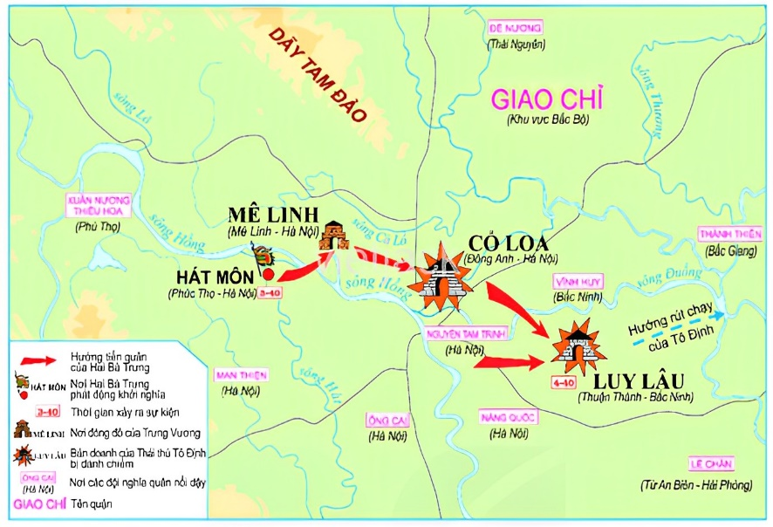


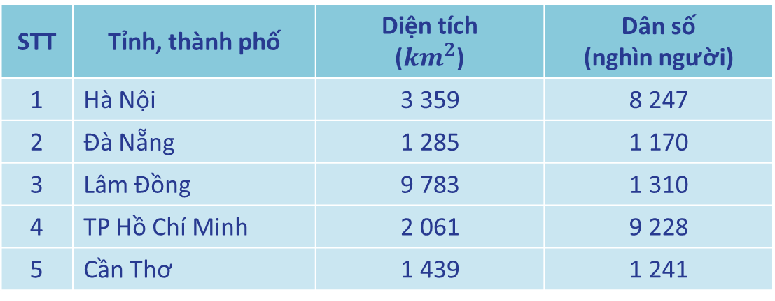
Hai bạn trong hình đang trao đổi về nội dung gì? Hãy kể tên một số phương tiện học tập môn Lịch sử và Địa lí mà em biết.
LƯỢC ĐỒ TRẬN CHIẾN HAI BÀ TRƯNG NĂM 40
BẢNG DIỆN TÍCH VÀ SỐ DÂN CỦA MỘT SỐ TỈNH, THÀNH PHỐ NƯỚC TA NĂM 2020
STT | Tỉnh, thành phố | Diện tích (${km}^{2}$) | Dân số (nghìn người)
1 | Hà Nội | 3 359 | 8 247
2 | Đà Nẵng | 1 285 | 1 170
3 | Lâm Đồng | 9 783 | 1 310
4 | TP Hồ Chí Minh | 2 061 | 9 228
5 | Cần Thơ | 1 439 | 1 241
Đây là một số phương tiện học tập môn Lịch sử và Địa lí.
Chúng mình sẽ sử dụng các phương tiện như thế nào nhỉ?

Slide 3






Slide 4





Yêu cầu cần đạt
1
Kể được tên một số phương tiện hỗ trợ học tập môn Lịch sử và Địa lí: bản đồ, lược đồ, biểu đồ, tranh ảnh, hiện vật, nguồn tư liệu...
2
Sử dụng được một số phương tiện vào học tập môn Lịch sử và Địa lí.

Slide 5


LỊCH SỬ & ĐỊA LÍ 4
KHÁM PHÁ

Slide 6

Quan sát các hình 1, 2, em hãy:
Đọc tên bản đồ, lược đồ và cho biết những đối tượng được thể hiện trong bảng chú giải.
Chỉ một nơi có độ cao trên 1 500 m ở hình 1
Chỉ hướng tiến quân của Hai Bà Trưng ở hình 2.

Slide 7
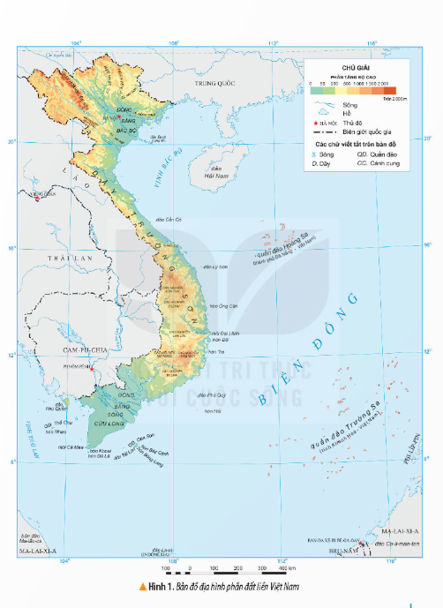
Bản đồ là hình vẽ thu nhỏ một khu vực hay toàn bộ bề mặt Trái Đất theo một một tỉ lệ nhất định.
Hình 1. Bản đồ địa hình phần đất liền Việt Nam
Notes:
GV nên chuẩn bị bản đồ Việt Nam để HS chỉ tiện hơn

Slide 8
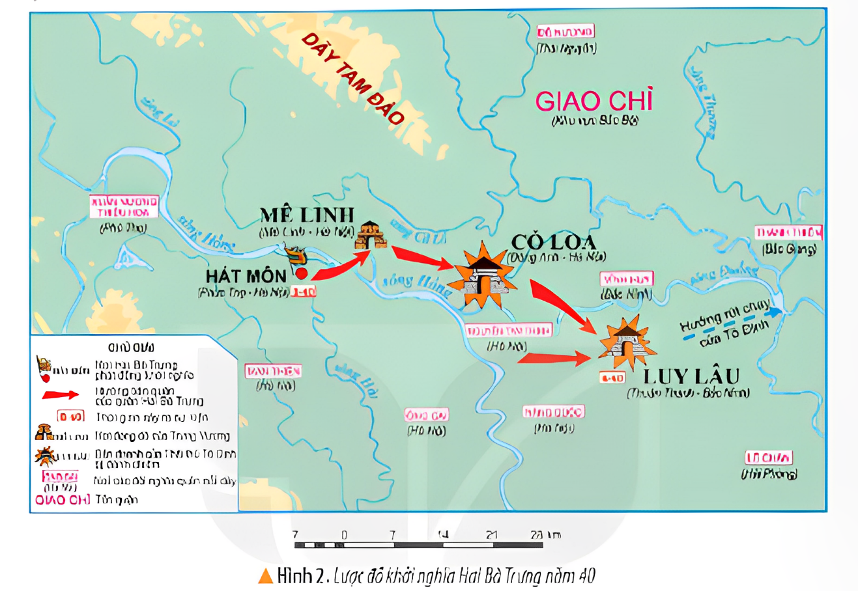
Lược đồ là hình vẽ thu nhỏ một khu vực theo một tỉ lệ nhất định, có nội dung giản lược hơn bản đồ.
Hình 2. Lược đồ khởi nghĩa Hai Bà Trưng năm 40

Slide 9
Hình 2. Lược đồ khởi nghĩa Hai Bà Trưng năm 40
Hình 1. Bản đồ địa hình phần đất liền Việt Nam

Slide 10


Các bước sử dụng bản đồ, lược đồ:
Bước
Đọc tên bản đồ, lược đồ để biết phương tiện thể hiện nội dung gì.
Bước
Xem chú giải để biết kí hiệu của các đối tượng lịch sử hoặc địa lí.
Bước
Tìm đối tượng lịch sử hoặc địa lí dựa vào kí hiệu.
Hình 3. Sơ đồ các bước sử dụng lược đồ, bản đồ

Slide 11




3. LUYỆN TẬP
Văn Miếu – Quốc Tử Giám

Slide 12



?
Phương tiện học tập môn Lịch sử và Địa lí
Vẽ sơ đồ tư duy thể hiện một số phương tiện học tập môn Lịch sử và Địa lí (theo gợi ý ở hình bên)
?
?

Slide 13

Vẽ sơ đồ tư duy thể hiện một số phương tiện học tập môn Lịch sử và Địa lí
Bản đồ
?
Phương tiện học tập môn Lịch sử và Địa lí
Lược đồ
?
Tranh, ảnh
?

Slide 14
LỊCH SỬ & ĐỊA LÍ 4
VẬN DỤNG

Slide 15
Yêu cầu cần đạt
1
Kể được tên một số phương tiện hỗ trợ học tập môn Lịch sử và Địa lí: bản đồ, lược đồ, biểu đồ, tranh ảnh, hiện vật, nguồn tư liệu...
2
Sử dụng được một số phương tiện vào học tập môn Lịch sử và Địa lí.

